Slide 1


Chúng mình cùng đếm để nhận biết số thứ tự trong phạm vi 7

Slide 2

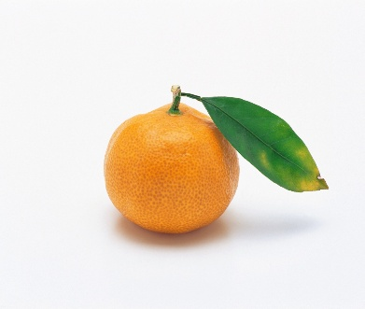




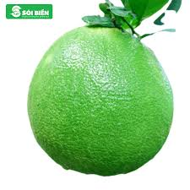

Slide 3
7

Slide 4
3
Trẻ đếm theo hướng mũi tên để xác định vị trí của quả màu xanh

Slide 5
5
Trẻ đếm theo hướng mũi tên để xác định vị trí của quả màu xanh

Slide 6
5
Vị trí đứng thứ 3 hay thứ 5 của quả
màu xanh là chỉ số thứ tự

Slide 7


Như vậy 7 quả hay 7 bông hoa là chỉ số lượng
Số lượng bông hoa là bao nhiêu?
7

Slide 8
Đếm từ trên
xuống
dưới để
xác định
vị trí
bông hoa màu đỏ
6

Slide 9
Đếm từ
dưới lên trên để
xác định
vị trí
bông hoa màu đỏ
3

Slide 10
Bông hoa màu đỏ đứng thứ 6 từ trên xuống hay thứ 3 từ dưới lên là chỉ số thứ tự.

Slide 11
Kết luận: Số lượng nhóm đối tượng không thay đổi nhưng số thứ tự
thay đổi tùy thuộc vào hướng đếm và vị trí đối tượng trong dãy. “Hiểu có mấy là chỉ số luợng, đứng thứ mấy là chỉ số thứ tự”

